Slide 1
절도방지 CCTV

Slide 2
주제 : 절도방지 CCTV
프로젝트 동기
공공의 안전을 위해 CCTV 역할은 점점 더 커지고 있다. 특히 무인 가게의 경우 CCTV의 의존도가 높으며, 24시간 교대로 모니터 요원을 운용하기가 현실적으로 힘들다.특히 무인 가게는 녹화된 영상을 통해 정보를 수집하고 검출을 하지만 실패하는 경우가 많다. 따라서 이상행동 발생에 즉각 대응 및 집중 모니터링 가능한 지능형 CCTV 도입이 점점 더 필요해지고 있다. 본 과제는 지능형 CCTV를 활용하기위한 데이터셋을 구축하고 이를 바탕으로 정확도 높은 검출과 경보를 하기 위함이다.

Slide 3
주제 : 절도방지 CCTV
순서도
파이카메라
라즈베리파이
사람 검출
이미지 학습
결과 검출
이상 행동 판단
경보
절도 및 위협에 사용되는 도구
사람 객체
도구 검출

Slide 4
주제 : 절도방지 CCTV
1. 세부 목표 및 일정
사례분석 및 기자재 조사 – 3월 27일
조사자료 발표 – 3월 29일 (Zoom 팀원 전원 참가)
선정된 기자재의 구매 및 환경설정 설정 조사 – 3월 31일
기자재 환경설정 진행 – 4월 1일 (대면 진행)
핵심 기술 (딥러닝, 머신 러닝) 에 대한 기본 지식 습득 – 4월 14일
조사자료 발표 – 4월 15일
사람의 객체 인식을 위한 자료조사 및 기술습득 - 5월 5일
조사자료 발표 – 5월 6일 (Zoom 팀원 전원 참가)
조사된 자료를 활용하여 실습 및 적용 – 5월 20일까지 (대면 진행)
절도 및 폭행 도구 인식을 위한 자료조사 및 데이터수집 – 5월 26일
팀원 각각 조사자료 발표 – 5월 27일 (Zoom 팀원 전원 참가)
조사된 자료를 활용하여 실습 – 6월 17일까지 (대면 진행)

Slide 5
주제 : 절도방지 CCTV
1. 세부 목표 및 일정
6. 데이터 적용방법 조사 및 기술습득 – 6월 23일
팀원 각각 조사자료 발표 – 6월 24일 (Zoom 팀원 전원 참가)
조사된 자료를 활용하여 실습 – 7월 15일 (대면 진행)
7. 반복작동 인식률 조사 – 7월 21일
항목별 인식률 수치 발표 – 7월 22일 (Zoom 팀원 전원 참가)
부족한 부분 개선사항 조사 – 7월 30일 (대면 진행)
8. 개선 사항 및 후속 조치 조사 - 8월 8일
팀원 각각 조사자료 발표 – 8월 9일 (Zoom 팀원 전원 참가)
조사된 자료를 활용하여 개선사항 적용 – 8월 29일 (대면 진행)
9. 최종 동작 확인 및 동영상 제작 -9월 8일
제작된 동영상 공유 – 9월 9일 (Zoom 팀원 전원 참가)

Slide 6
2. 세부목표 달성을 위해 필요한 지식과 기술 정리

Slide 7
주제 : 절도방지 CCTV
2. 세부목표 달성을 위해 필요한 지식과 기술 정리
객체 인식을 위한 필요한 지식
인공지능과 머신러닝, 딥러닝의 기본 개념
합성곱 신경망(CNN: Convolutional Neural Network) - Convolutional Neural Networks의 개념
Python 문법
OpenCV 라이브러리 개념
YOLO 알고리즘 개념
Linux 활용 능력

Slide 8
3. 지식과 기술에 대한 담당자 지정 및 습득방안 그리고 일정

Slide 9
주제 : 절도방지 CCTV
3. 필요한 각각의 지식과 기술에 대한 담당자 지정 및 습득방안 그리고 일정
기초 지식 습득 일정
주제와 유사한 사례 분석
28일 Zoom발표 발표자 : 전원
기자재 조사 및 환경설정
29일 기자재 조사 및 발표 – 이승종
3월 30일 환경설정 및 세팅 – 양영식
인공지능과 머신러닝, 딥러닝의 기본 개념
합성곱 신경망(CNN: Convolutional Neural Network) - Convolutional Neural Networks의 개념
컨벌루젼의 개념
논문과 도서로 습득, 관련 논문 - bhkim_170416.pdf (snu.ac.kr)
4월 15일 Zoom발표 – 대표 발표자 : 김성혁
Python 문법 개념 – Option
Python tutorial 을 따라 해보고 막히는 부분 팀원과 공유
파이썬 자습서 — Python 3.10.3 문서 이용

Slide 10
주제 : 절도방지 CCTV
3. 필요한 각각의 지식과 기술에 대한 담당자 지정 및 습득방안 그리고 일정
1. 기초 지식 습득 일정
4. Linux 환경설정 및 의존성 프로그램 설치 – 양영식
4월 1일 대면으로 진행

Slide 11
주제 : 절도방지 CCTV
3. 필요한 각각의 지식과 기술에 대한 담당자 지정 및 습득방안 그리고 일정
2. 핵심 기술 습득 일정 (객체 인식)
※ 적용기술 변경될 수 있음
OpenCV 라이브러리 기술, YOLO 라이브러리 기술
OpenCV-Python Study documentation! — gramman 0.1 documentation
5월 6일 Zoom발표 대표 발표자 : 이승종
해당 기술 적용 및 실습, 5월 20일 까지 (대면)
위협도구 데이터셋 구축
5월 27일 Zoom발표 대표 발표자 : 양영식
해당 기술 적용 및 실습, 6월 17일 까지 (대면)

Slide 12
주제 : 절도방지 CCTV
3. 필요한 각각의 지식과 기술에 대한 담당자 지정 및 습득방안 그리고 일정
2. 핵심 기술 습득 일정 (객체 인식)
※ 1차 목표 구축된 데이터셋 적용
데이터셋 적용방법 조사 및 적용
6월 24일 Zoom발표, 대표 발표자 : 김성혁
해당 기술 적용 및 실습, 7월 15일 까지 (대면)
반복동작 인식률 조사
7월 22일 Zoom발표, 대표 발표자 : 이승종
해당 기술 적용 및 실습, 7월 30일 까지 (대면)
개선 사항 및 후속 조치 조사
8월 9일 Zoom발표, 대표 발표자 : 양영식
해당 기술 적용 및 실습, 8월 29일 까지 (대면)

Slide 13
주제 : 절도방지 CCTV
3. 필요한 각각의 지식과 기술에 대한 담당자 지정 및 습득방안 그리고 일정
2. 핵심 기술 습득 일정 (객체 인식)
최종 동작 확인 및 동영상 제작
9월 8일 Zoom발표, 대표 발표자 : 김성혁

Slide 14
4. 구체적인 구현 방안

Slide 15
주제 : 절도방지 CCTV
4. 구체적인 구현 방안
사용할 OS 및 환경
Linux - ubuntu
카메라 종류, 연결 방법
카메라 종류 : Webcam
카메라와 PC의 연결 방법 : 유선방식

Slide 16
주제 : 절도방지 CCTV
4. 구체적인 구현 방안
데이터 수집 방법
세부 절차 | 설명
위협 도구의 개념 정의 | 도난 및 위협사건에 사용된 도구를 구체적으로 기술함
위협 도구와 정상도구 데이터 분류 | 정의된 내용에 따라 데이터셋을 어떻게 구성할지 계획
위협 도구의 이미지 수집 | 구성된 계획을 토대로 위협 도구 데이터셋 구축
데이터 검증 | 구축한 데이터셋을 딥러닝 기반의 알고리즘을 이용하여 학습 시키고 유효성을 검증
데이터 수집 참고 논문 리스트
침입절도 범죄데이터 분석을 통한 도시형생활주택의 범죄취약요소 분석 - 스콜라(학지사,교보문고) (dkyobobook.co.kr)
역전파 알고리즘 기반의 침입 패턴분석 - 우종우 ( Chong-woo Woo ) ; 김상영 ( Sang-young Kim )
건축물 침입에 이용되는 침입수법 및 도구의 유형화 연구 - 조준택 ( 경찰대학 연구지원실)
실시간 침입탐지 및 차단을 위한 시스템 - 김명호 (숭실대학교 컴퓨터학과)

Slide 17
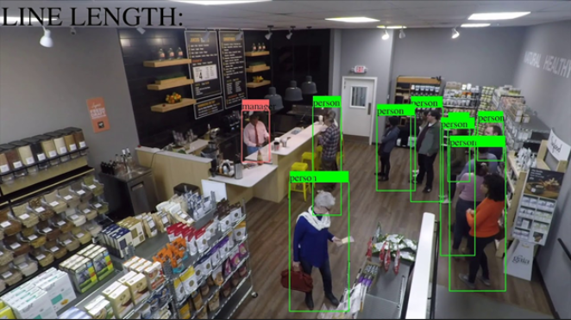
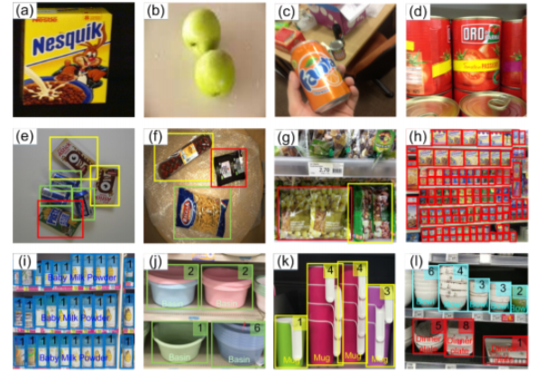
주제 : 절도방지 CCTV
4. 구체적인 구현 방안
데이터 학습 사용되는 라이브러리 OpenCV
OpenCV(Open Source Computer Vision)은 실시간 컴퓨터 비전을 목적으로 한 프로그래밍 라이브러리이다. 원래는 인텔이 개발하였다. 실시간 이미지 프로세싱에 중점을 둔 라이브러리이다. OpenCV는 TensorFlow, Torch / PyTorch 및 Caffe의 딥러닝 프레임워크를 지원한다.
활용 사례 : 객체 인식

Slide 18
주제 : 절도방지 CCTV
4. 구체적인 구현 방안
OpenCV 참고 논문
OpenCV를 이용한 영상에서의 특정 영역 검출 - 한국정보통신학회 2018년도 춘계학술대회 2018 May 31 , 2018년, pp.182 - 183
OpenCV 기반의 물체추적시스템 - 예술인문사회 융합 멀티미디어 논문지 2016, vol.6, no.5, 통권 19호 pp. 29-37 (9 pages)
OpenCV를 활용한 이미지 유사성 비교 시스템 - Ban, Tae-Hak (Department of Computer Engineering, PaiChai University)
LEARNING OPEN CV 제대로 배우기(OPEN CV 라이브러리를 활용한 컴퓨터 비전 프로그래밍) (개리 로스트 브라드스키)

Slide 19
주제 : 절도방지 CCTV
4. 구체적인 구현 방안
구축된 데이터셋 학습
5월 6일 까지 팀원 전원이 OpenCV 머신 러닝 클래스 공부
5월 7일 자료 발표
5월 20일까지 기술 적용

